Slide 1

Chickkidew.java
PRESENTATION
Github link : https://github.com/imnotning2/Project-6.git

Slide 2

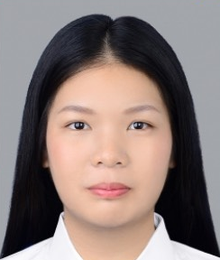
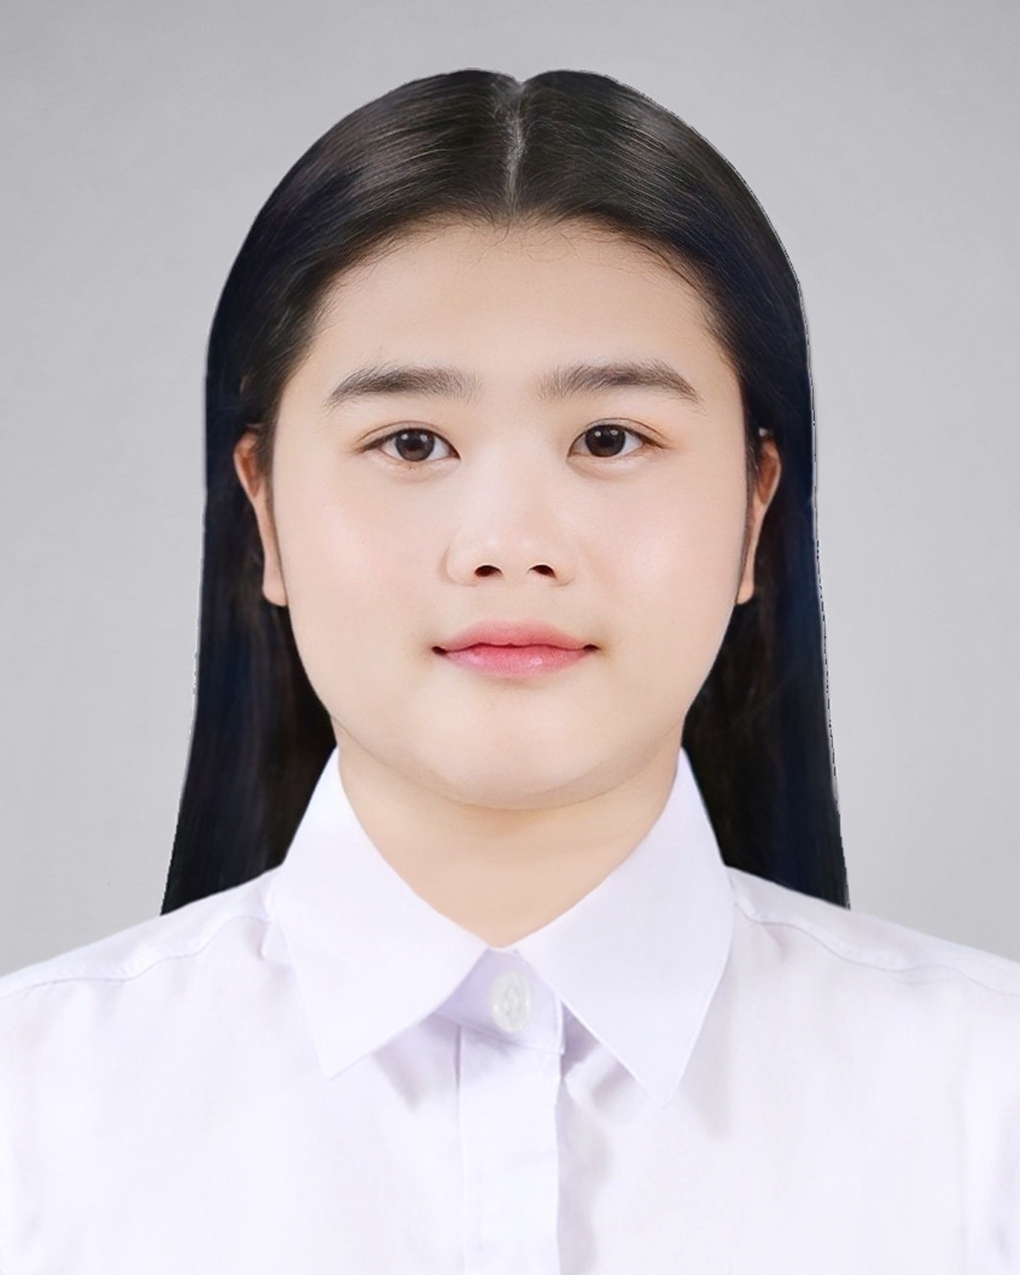
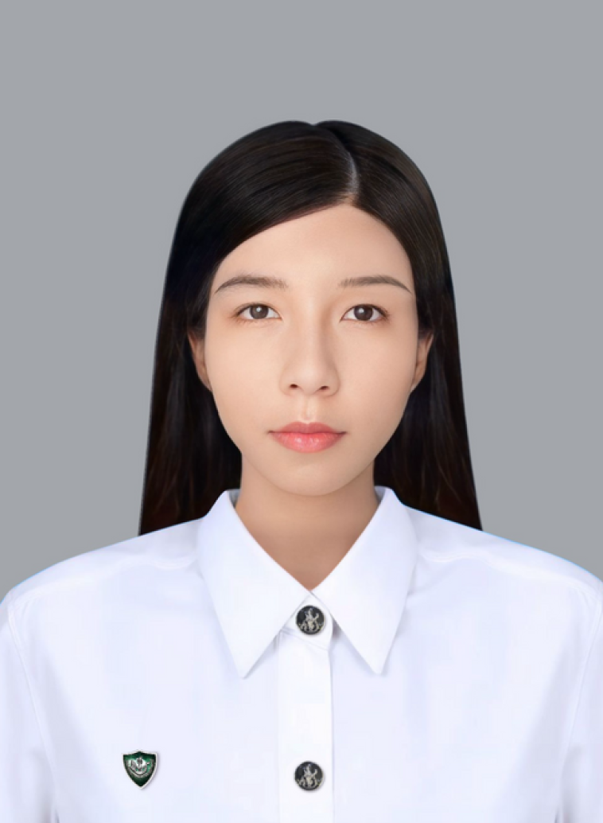
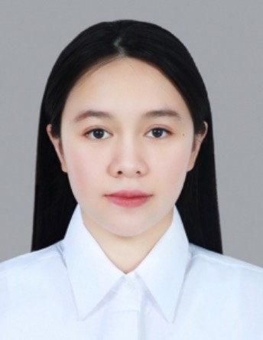
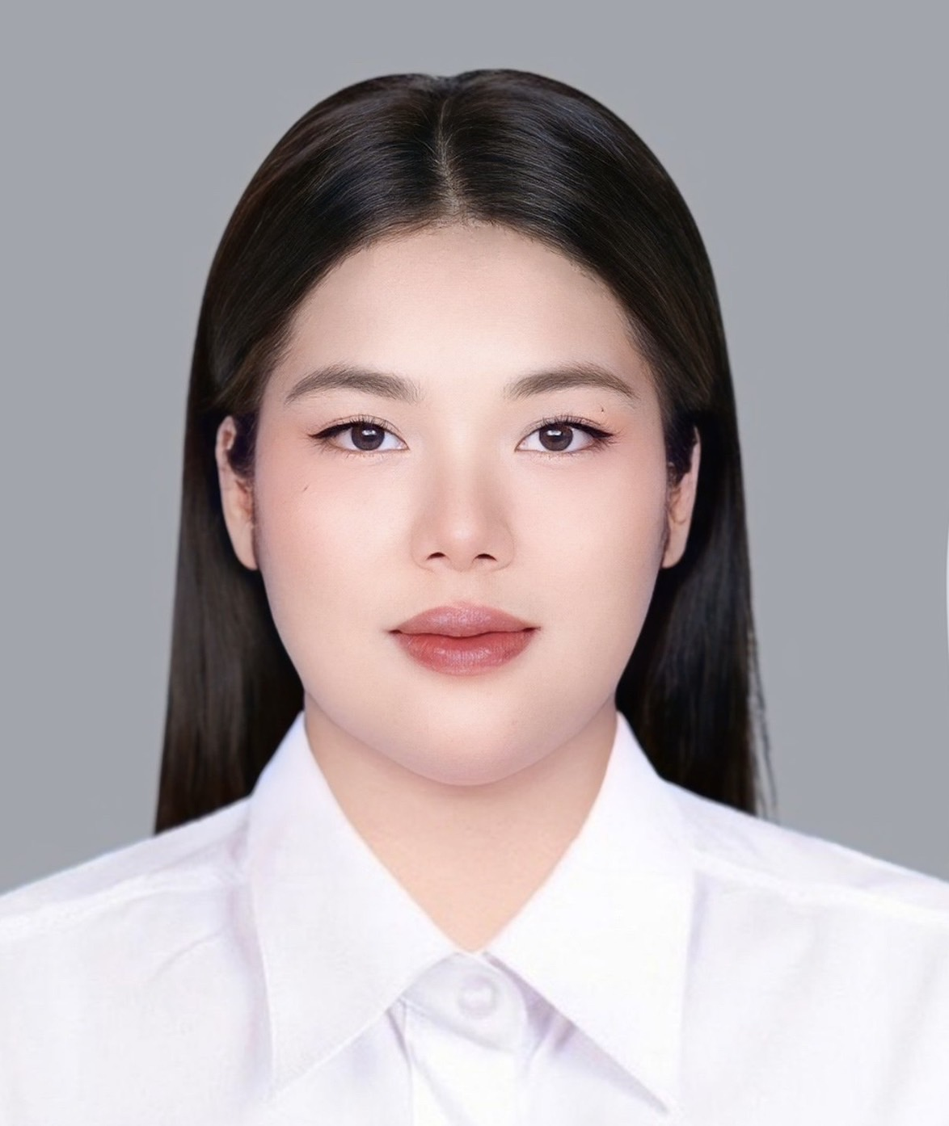
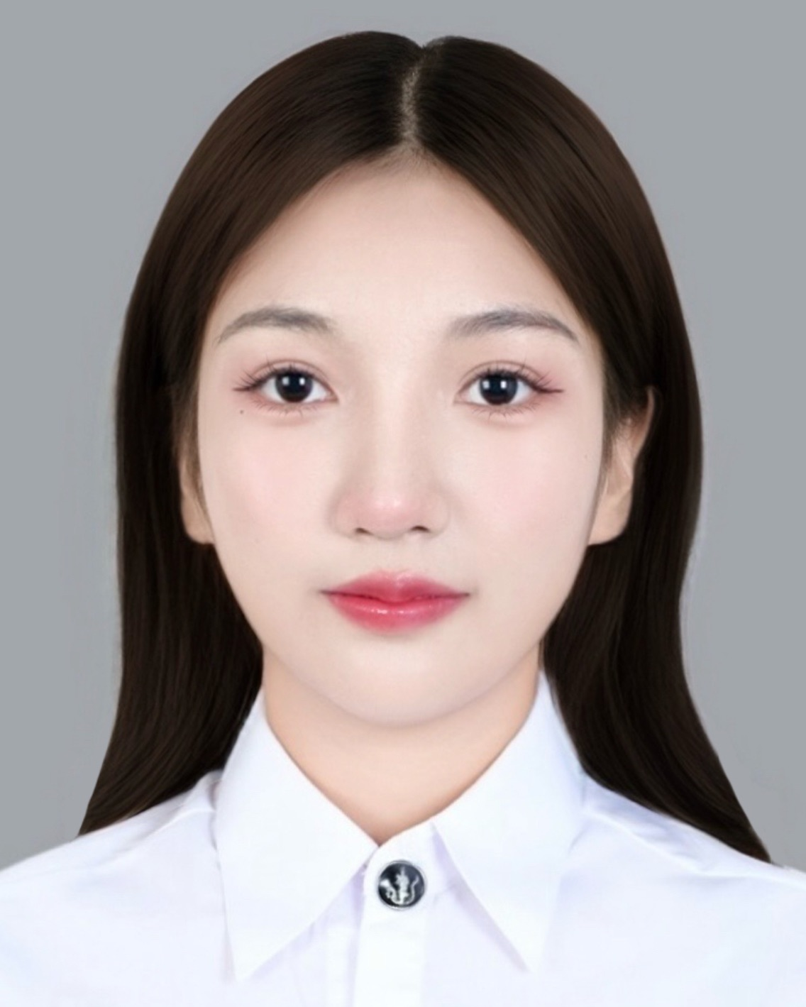
Chickkidew.java Member
นางสาวกนกพร ฝุ่นทอง
6730300019
นางสาว ปิยดารัตน์ สุพินิจ
6730301031
นางสาว จิรัศยา ไทยถาวร
6730300086
นางสาวนรมน คำอินทร์
6730300787
นางสาวภูริชชยาพัชร์ สุพรรณ์
6730301066
นางสาวอุษา อุปายโกศล
6730300671

Slide 3
แอป
บันทึกโน้ต
Simple Note – Taking App

Slide 4

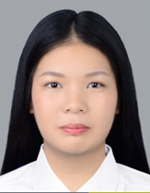


NOTES
SCIENCE
MATH
กนกพร ฝุ่นทอง
นรมน คำอินทร์
BIOLOGY
6730300019
6730300787
สาขาวิศวกรรคอมพิวเตอร์
สาขาวิศวกรรคอมพิวเตอร์
HISTORY
EXTRAS

Slide 5

NOTES
Problem
SCIENCE
เหตุผลที่ทำแอปโน้ตโปรเจค Java ขึ้นมา อาจเป็นเพราะต้องการ สร้างเครื่องมือที่ช่วยจัดระเบียบความคิดและข้อมูล ให้สะดวกขึ้น ไม่ว่าจะเป็นการจดบันทึกไอเดีย รายการที่ต้องทำ หรือแม้แต่บันทึกส่วนตัว
อีกเหตุผลหนึ่งคือ ต้องการพัฒนาและฝึกฝนทักษะ Java โดยการทำโปรเจคจริงที่ใช้งานได้จริง ช่วยให้เข้าใจหลักการของ GUI (JavaFX) และการจัดการข้อมูล
เช่น การอ่าน/เขียนไฟล์ การใช้โครงสร้างข้อมูล และการสร้าง UI ที่ใช้งานง่าย
สุดท้าย อาจเป็นเพราะ ต้องการสร้างแอปที่สามารถปรับแต่งให้ตรงกับการใช้งานของตัวเอง ไม่เหมือนกับแอปโน้ตทั่วไปที่มีข้อจำกัด การสร้างเองทำให้สามารถเพิ่มฟีเจอร์พิเศษ เช่น การจัดหมวดหมู่ ใส่สี เพิ่มรูปภาพ หรือระบบแท็กได้ตามใจชอบ
MATH
BIOLOGY
HISTORY
EXTRAS

Slide 6

NOTES
Solution
SCIENCE
Programming Paradigm
Object-Oriented Programming (OOP): โค้ดมีการใช้ Map, ListView, และ ObservableList เพื่อเก็บข้อมูลของโน้ตและหมวดหมู่ ซึ่งเป็นแนวคิดของ encapsulation และ data management
Event-Driven Programming: แอปทำงานโดยใช้ event handlers เช่น setOnAction สำหรับปุ่มต่าง ๆ เพื่อให้ผู้ใช้โต้ตอบกับโปรแกรมได้
Reactive Programming: ใช้ textProperty().addListener เพื่อตรวจจับการเปลี่ยนแปลงของช่องค้นหาและอัปเดต UI ทันที
MATH
BIOLOGY
HISTORY
EXTRAS

Slide 7
NOTES
Solution
SCIENCE
การนำไปใช้ในการสร้างโปรแกรม
การจัดเก็บข้อมูล: ใช้ Map และ ListView เพื่อแสดงและเก็บข้อมูล ทำให้การดึงและอัปเดตข้อมูลทำได้เร็ว
การค้นหาและ fuzzy search: ใช้อัลกอริธึม Levenshtein Distance เพื่อช่วยให้การค้นหาไม่ต้องตรงเป๊ะ
การใช้งาน UI (JavaFX): ใช้ Layouts เช่น VBox, HBox, Scene, Stage และใช้ ColorPicker, ComboBox ให้ UI ใช้งานง่าย
การบันทึกข้อมูล: ใช้ BufferedWriter และ BufferedReader เพื่อบันทึกและโหลดข้อมูลจากไฟล์
MATH
BIOLOGY
HISTORY
EXTRAS

Slide 8
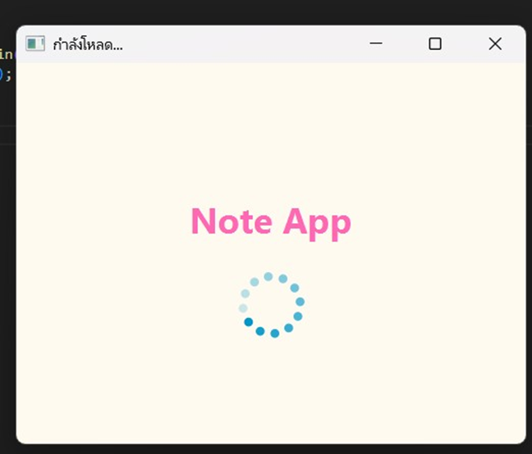
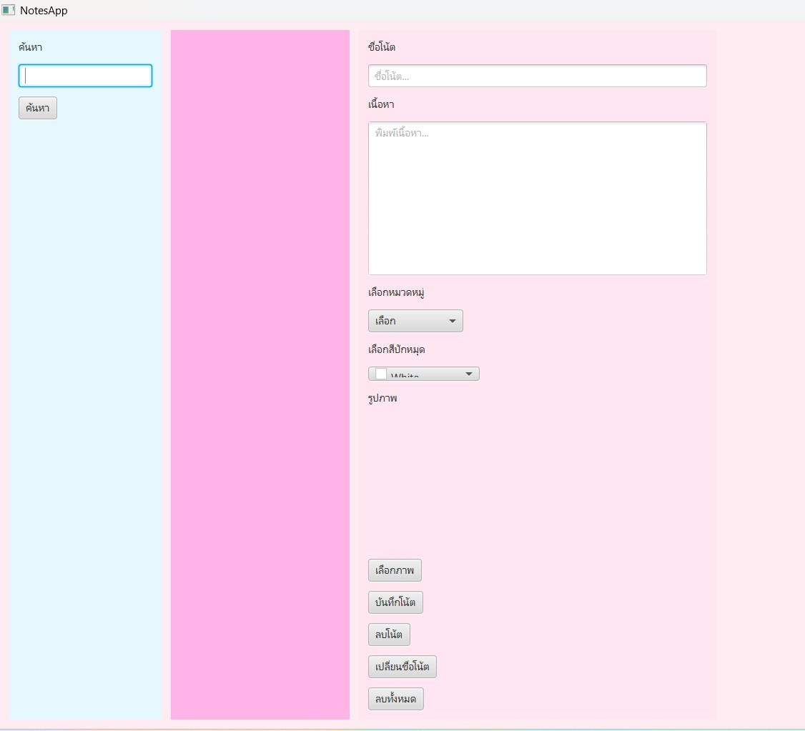
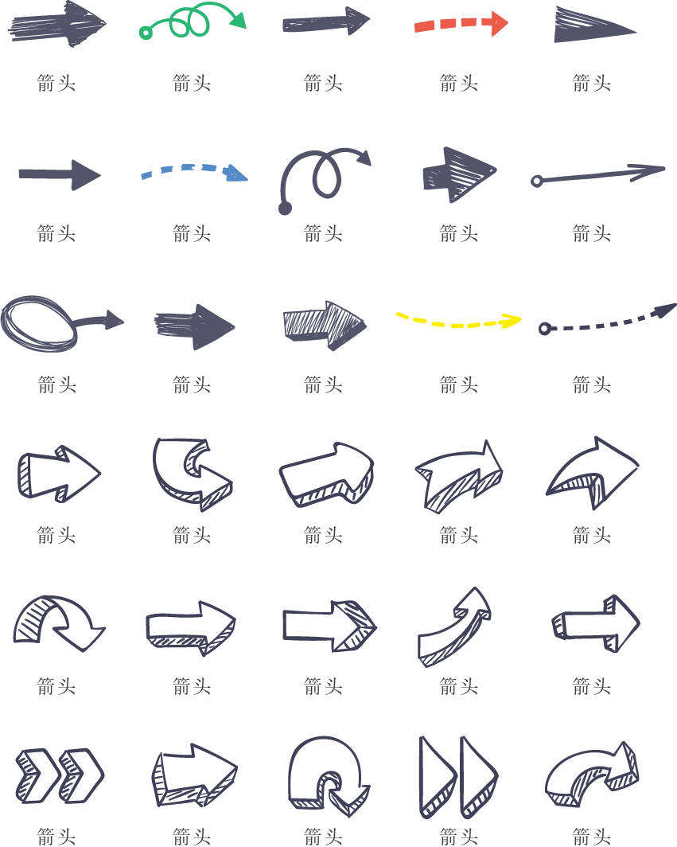
NOTES
Demo
SCIENCE
MATH
BIOLOGY
HISTORY
EXTRAS

Slide 9
NOTES
Pricing
SCIENCE
แพ็กเก็จ | ฟีเจอร์ที่ได้รับ | ราคา (THB)
Free (ฟรี) | จำกัด 50 โน้ต, ใส่รูปได้, ค้นหาปกติ, มีโฆษณา | Free
Pro (รายเดือน) | ไม่มีโฆษณา, ไม่จำกัดโน้ต, ค้นหา AI, ปรับแต่งสีได้ | 99 บาท/เดือน
Premium (รายปี) | มี Cloud Sync, แชร์โน้ต, Backup อัตโนมัติ | 199 บาท/เดือน
MATH
BIOLOGY
HISTORY
EXTRAS

Slide 10

“ ระบบการ ติดตาม
ค่าใช้จ่าย ส่วนตัว พร้อมระบบ แจ้งเตือน ”
Personal expense tracking system with reminders
จิรัศยา ไทยถาวร
6730300086
อุษา อุปายโกศล
6730300671

Slide 11


MEMBER
นางสาวจิรัศยา ไทยถาวร
6730300086
นางสาวอุษา อุปายโกศล
6730300671

Slide 12


Personal expense tracking system with reminders
โครงการนี้จะพัฒนาระบบเพื่อช่วยผู้ใช้ในการติดตามและบันทึกข้อมูลการใช้จ่ายประจำวัน
รายสัปดาห์ หรือรายเดือน ระบบจะช่วยให้ผู้ใช้สามารถจัดการข้อมูลการใช้จ่ายได้ เช่น การเพิ่ม แก้ไข หรือการลบข้อมูล และยังมีฟังชันก์ดูประวัติรายรับรายจ่ายเพื่อให้ผู้ใช้สามารถวิเคราะห์แนวโน้มการใช้จ่ายของตนเองได้ โดยข้อมูลจะถูกจัดเก็บในรูปแบบ CSV หรือ JSON เพื่อความสะดวกในการนำกลับมาใช้งาน ในอนาคต อีกทั้งยังมีระบบแจ้งเตือนเมื่อยอดเงินที่ใช้มากเกินกว่ากำหนดที่ตัวผู้ใช้งานตั้งไว้
Github link : https://github.com/Ausa0-0/256702-F2-Team05-086-671.git

Slide 13


PROBLEM STATEMENT
การจัดการรายรับ-รายจ่ายในชีวิตประจำวัน
ปัจจุบันหลายคนต้องการเครื่องมือที่ช่วย ติดตามรายรับ-รายจ่าย ของตนเอง เพื่อให้สามารถควบคุมการเงินได้ดีขึ้น โดยเฉพาะอย่ายิ่งการตรวจสอบว่าใช้จ่ายเงินเกินขีดจำกัดรายวันหรือไม่
วัตถุประสงค์ของโปรแกรม
ช่วยให้ผู้ใช้เข้าใจพฤติกรรมการใช้จ่ายของตนเองทำให้การจัดการรายรับ-รายจ่ายเป็นเรื่องง่ายขึ้นช่วยให้ควบคุมการเงินได้ดีขึ้นและป้องกันการใช้เงินเกินตัว

Slide 14


SOLUTION
1. การออกแบบเชิงวัตถุ (Object-Oriented Programming - OOP)
หลักการที่ใช้:
Encapsulation – ห่อหุ้มข้อมูล เช่น การใช้ Class Transaction เก็บข้อมูลรายรับ-รายจ่าย Abstraction – แยกโครงสร้างโปรแกรมเป็น UI, Logic, และ Data Handling Inheritance – สามารถสร้างคลาสที่สืบทอด เช่น Transaction → IncomeTransaction, ExpenseTransaction Polymorphism – สามารถใช้ List<Transaction> เพื่อจัดเก็บทั้งรายรับและรายจ่าย
นำไปใช้ยังไง?
สร้าง คลาส Transaction เพื่อเก็บข้อมูลรายรับ-รายจ่าย
ใช้ ArrayList<Transaction> เพื่อจัดเก็บรายการธุรกรรม
ใช้ HashMap<String, Double> dailyExpenses เพื่อติดตามค่าใช้จ่ายรายวัน
2. การออกแบบแบบ Event-Driven Programming (EDP)
หลักการที่ใช้:
โปรแกรมทำงานตาม Event (เหตุการณ์) ที่ผู้ใช้กระทำ เช่น กดปุ่ม, เลือกตัวกรอง, เพิ่มข้อมูล ใช้ ActionListener เพื่อให้ปุ่มต่างๆ ทำงานตามเหตุการณ์
นำไปใช้ยังไง?
ปุ่ม "Add " → เรียก addTransaction()
ปุ่ม "Clear " → เรียก clearData()
ปุ่ม "Filter " → เรียก filterTransactions()

Slide 15
SOLUTION
3. การออกแบบแบบ Reactive Programming
หลักการที่ใช้:
โปรแกรมจะต้อง อัปเดตข้อมูลทันที เมื่อมีการเพิ่ม/ลบธุรกรรม ใช้ Observer Pattern – เมื่อข้อมูลเปลี่ยน UI ต้องเปลี่ยนตาม
นำไปใช้ยังไง?
เมื่อเพิ่มรายการใหม่ → UI ต้องอัปเดตรายการ (updateDisplay())
เมื่อใช้เงินเกิน → ระบบต้องแจ้งเตือน (checkDailyLimit())
เมื่อเปลี่ยนตัวกรอง → ต้องอัปเดตรายการ (filterTransactions())

Slide 16


FEATURES
ฟังชันก์หลัก
ฟังก์ชันการบันทึกและจัดการข้อมูลการใช้จ่าย (เพิ่ม แก้ไข ลบรายการ)
หน้าจอหลักที่แสดงรายการการใช้จ่ายทั้งหมด
ฟังก์ชันแสดงดูประวัติรายงานการใช้จ่าย
ฟังชันก์เพิ่มเติม
ฟังก์ชันการกรองข้อมูลการใช้จ่าย เช่น กรองตามหมวดหมู่ หรือช่วงเวลา
ฟังก์ชันการแจ้งเตือนเมื่อการใช้จ่ายเกินงบประมาณที่กำหนด

Slide 17

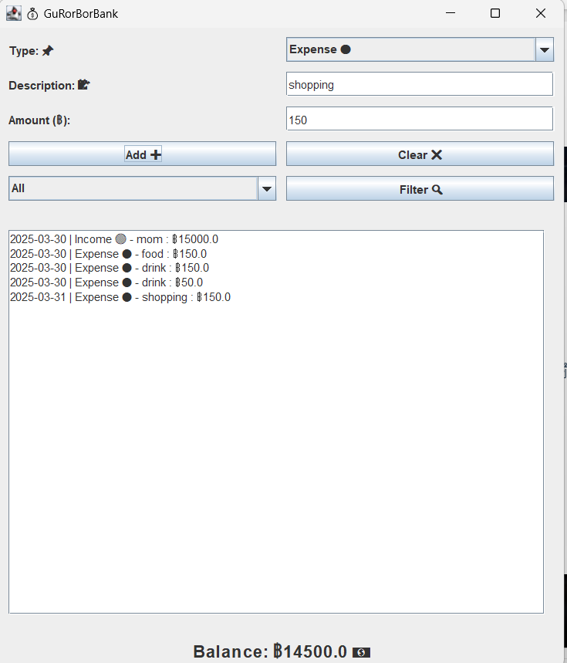
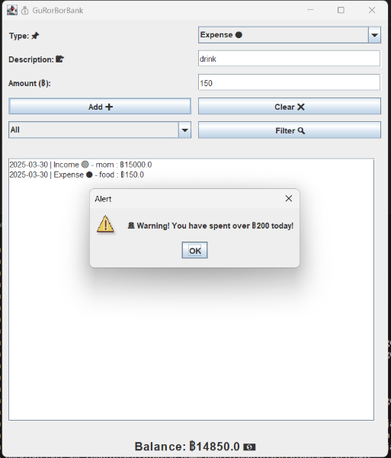
DEMO
1.เพิ่มธุรกรรม (Transaction)
ป้อน ประเภท (Income 🟢 หรือ Expense 🔴)
ป้อน คำอธิบาย รายการ
ป้อน จำนวนเงิน
เมื่อกดปุ่ม "Add " จะบันทึกลงรายการและอัปเดตยอดเงินคงเหลือ
2.คำนวณยอดเงินคงเหลือ (Balance)
รายรับ (Income) เพิ่มยอดเงินคงเหลือ
รายจ่าย (Expense) หักยอดเงินคงเหลือ
แสดงยอดเงินคงเหลือที่ด้านล่างของโปรแกรม
3.แจ้งเตือนเมื่อใช้เงินเกินขีดจำกัดรายวัน (Daily Limit)
โปรแกรมตั้งค่าขีดจำกัดที่ 200 บาทต่อวัน
หากใช้จ่ายเกิน 200 บาทในวันเดียวกัน จะแสดง แจ้งเตือน

Slide 18
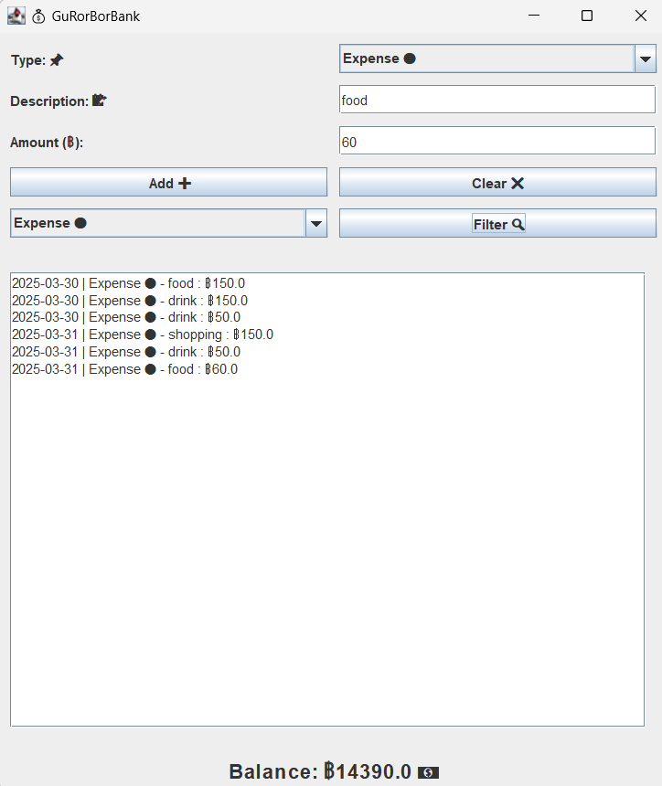
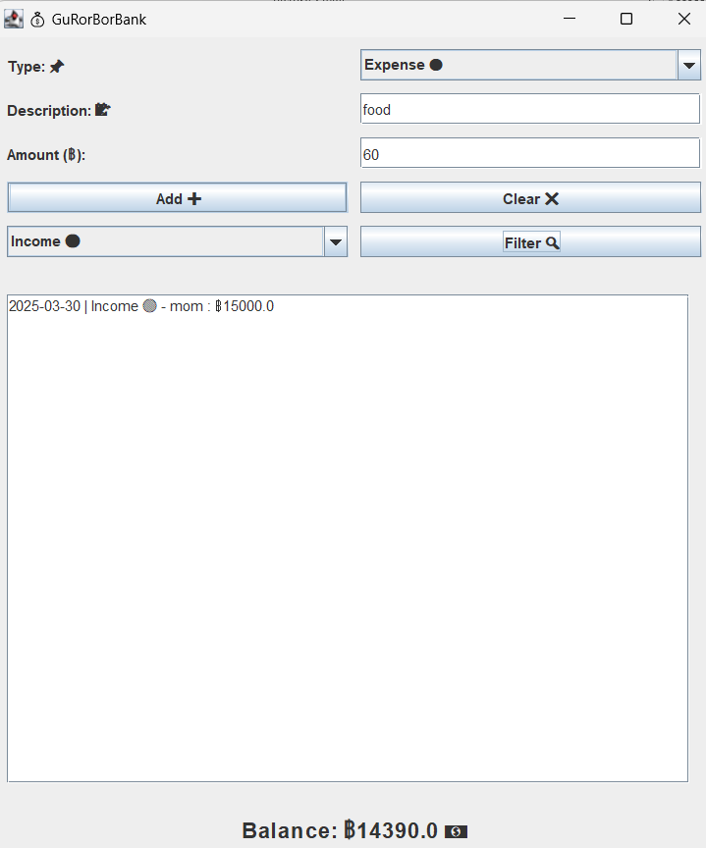
DEMO
4.กรองข้อมูลธุรกรรม (Filter Transactions)
กดปุ่ม "เลือกตัวกรอง "All" (ทั้งหมด), "Income 🟢" (เฉพาะรายรับ) หรือ "Expense 🔴" (เฉพาะรายจ่าย)
Filter " เพื่อดูเฉพาะธุรกรรมที่เลือก

Slide 19
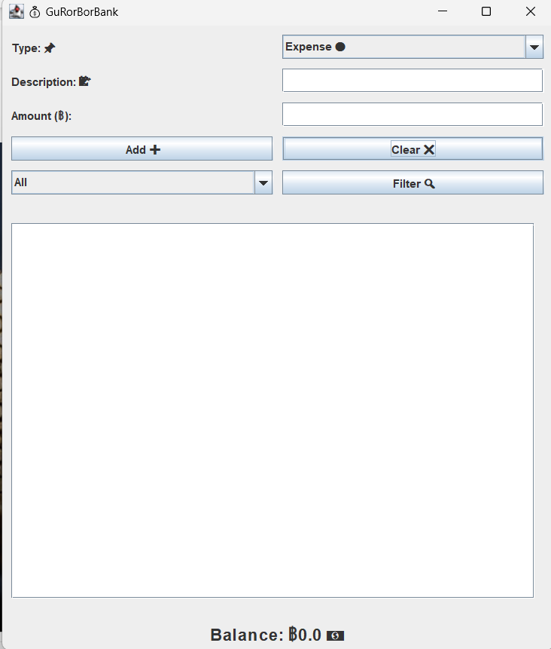
DEMO
5.ล้างข้อมูลทั้งหมด (Clear Data)
กดปุ่ม "Clear " เพื่อลบข้อมูลธุรกรรมทั้งหมดและรีเซตยอดเงินคงเหลือ

Slide 20


PRICING
Package | Features | Price (THB)
Basic | - ขายโค้ดต้นฉบับแบบไม่มีการปรับแต่งใดๆ | 1,500
Standard | - รวมเอกสารอธิบายโค้ด, วิธีติดตั้ง, และการใช้งานเบื้องต้น | 2,000
Pro | - ขายสิทธิ์ขาดให้ผู้ซื้อเพียงคนเดียว พร้อมการดูแลระบบเบื้องต้น | 3,000

Slide 21








Personal Expense Tracker
Presentation by
1031 & 1066
PROGRAMMING FUNDAMENTALS II
Presentation

Slide 22


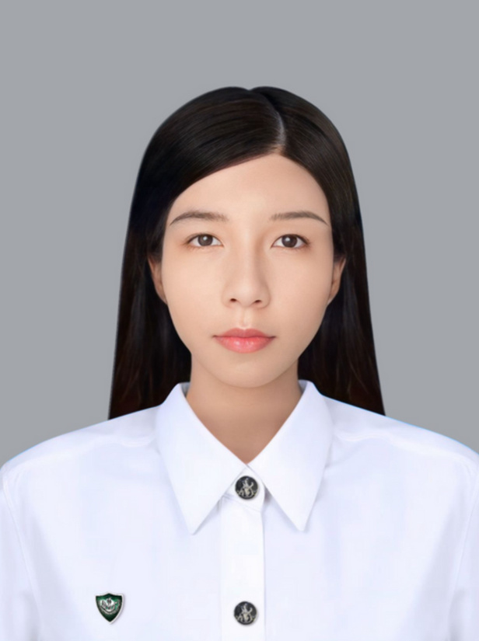
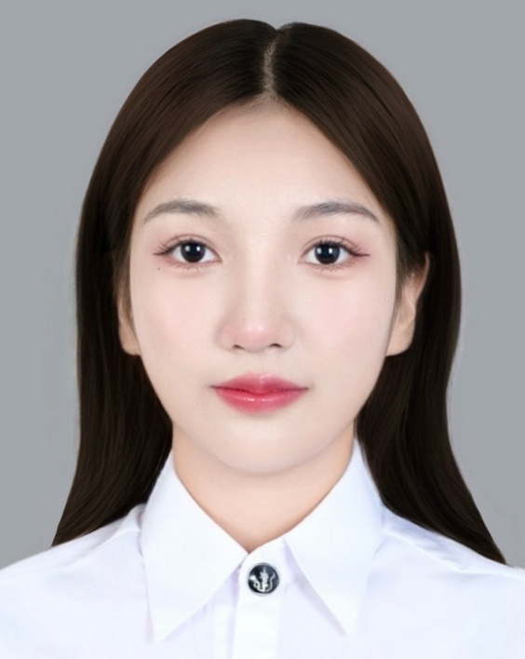
PERSONAL EXPENSE TRACKER
นางสาว ปิยดารัตน์ สุพินิจ
6730301031
นางสาว ภูริชชยาพัชร์ สุพรรณ์
6730301066

Slide 23


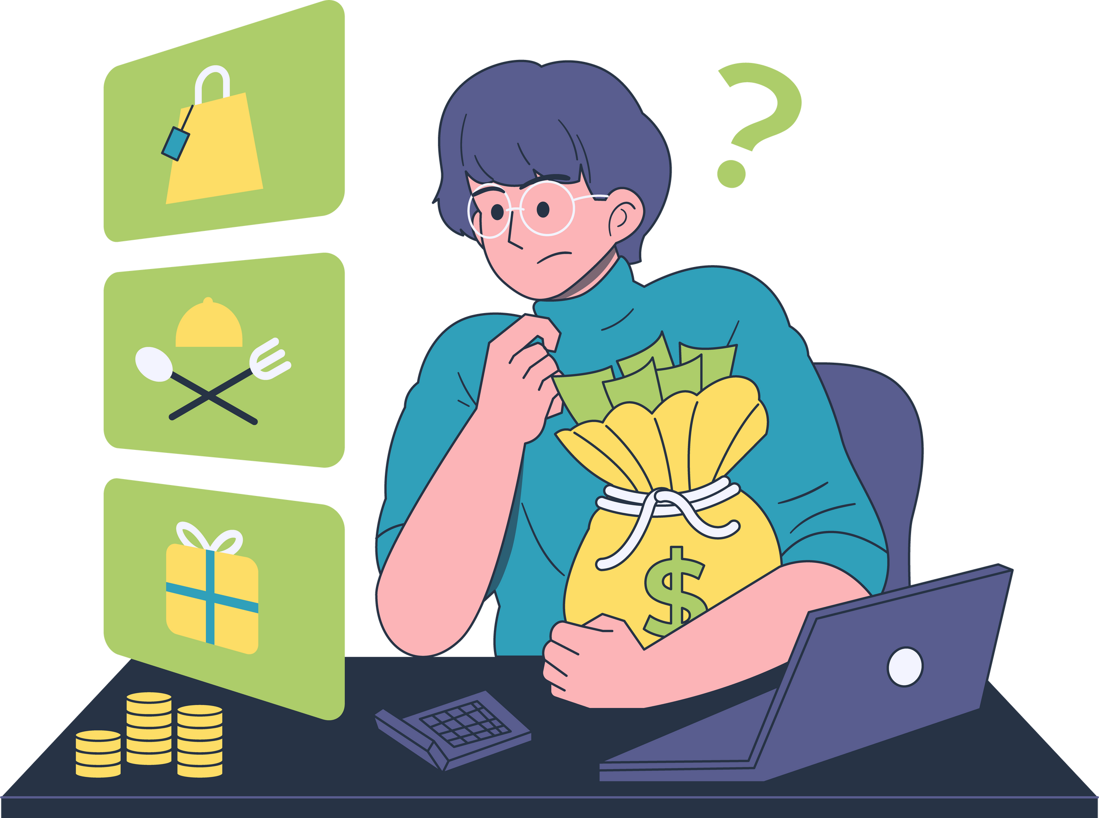

The highlight of our project
( PERSONAL EXPENSE TRACKER )
Personal Expense Tracker เป็นแอปพลิเคชันสำหรับติดตามรายรับ-รายจ่ายที่ช่วยให้ผู้ใช้สามารถบันทึก แก้ไข และลบรายการทางการเงินได้ พร้อมแสดงยอดรวมรายรับ รายจ่าย และเงินคงเหลือ ระบบรองรับการตั้งงบประมาณรายเดือน และแจ้งเตือนเมื่อใช้จ่ายเกินงบ
ผู้ใช้สามารถเข้าสู่ระบบได้อย่างปลอดภัย และข้อมูลถูกจัดเก็บในฐานข้อมูล เช่น SQLite หรือ MySQL รวมถึงรองรับการบันทึกไฟล์ CSV และ JSON อินเทอร์เฟซออกแบบให้ใช้งานง่ายผ่าน JavaFX และรองรับการแจ้งเตือนผ่าน LINE Notify
แอปนี้ช่วยให้ผู้ใช้จัดการการเงินได้อย่างมีประสิทธิภาพ ควบคุมการใช้จ่าย และปรับปรุงพฤติกรรมทางการเงินของตนเองได้สะดวกขึ้น
GITHUB LINK > HTTPS://GITHUB.COM/IMPOPSU/256702-F2-TEAM24-1031-1066.GIT

Slide 24


PERSONAL EXPENSE TRACKER
Problem Statement
ปัญหาที่พบ
หลายคนมักประสบปัญหาการใช้จ่ายเกินงบประมาณ เพราะไม่มีเครื่องมือที่สามารถติดตามการใช้จ่ายและวางแผนงบประมาณได้อย่างมีประสิทธิภาพ
ความท้าทาย
การจัดการการเงินส่วนบุคคลให้ดีและสามารถติดตามได้ง่าย โดยเฉพาะในยุคที่การใช้จ่ายเกิดขึ้นมากมายและรวดเร็ว เช่น การซื้อของออนไลน์หรือการจ่ายผ่าน e-wallet

Slide 25


Problem Statement
ทำไมถึงสร้างโปรเจกต์นี้
โปรเจกต์นี้ถูกสร้างขึ้นเพื่อช่วยให้ผู้ใช้สามารถบันทึกและติดตามการใช้จ่ายส่วนบุคคลได้อย่างมีประสิทธิภาพ โดยสามารถวิเคราะห์พฤติกรรมการใช้จ่าย และตั้งงบประมาณเพื่อควบคุมการเงินได้ดียิ่งขึ้น การใช้โปรแกรมนี้ช่วยให้ผู้ใช้สามารถดูยอดรายรับ-รายจ่ายแบบทันที และได้รับการแจ้งเตือนเมื่อเกินงบประมาณที่ตั้งไว้ นอกจากนี้ยังสามารถเก็บข้อมูลทางการเงินในรูปแบบที่ปลอดภัยและเข้าถึงได้ง่าย ไม่ว่าจะผ่านมือถือหรือเว็บเบราว์เซอร์ ซึ่งช่วยส่งเสริมการวางแผนการเงินอย่างมีสติและควบคุมการใช้จ่ายได้ดีขึ้น
PERSONAL EXPENSE TRACKER

Slide 26

PERSONAL EXPENSE TRACKER
SOLUTION
การออกแบบโปรแกรม
Event-Driven & Reactive
ฟีเจอร์ที่นำมาใช้
ใช้หลักการโปรแกรมเชิงวัตถุ (OOP) เพื่อจัดการกับข้อมูลการเงินและให้โปรแกรมมีความยืดหยุ่นในการขยายและดูแลรักษา
ใช้ JavaFX เพื่อสร้าง UI ที่ตอบสนองได้ (เช่น การแสดงผลข้อมูลทันทีเมื่อผู้ใช้กรอกข้อมูล) และสามารถแจ้งเตือนเมื่อผู้ใช้เกินงบประมาณที่ตั้งไว้
• บันทึกข้อมูลในไฟล์ CSV/JSON และฐานข้อมูล
• แจ้งเตือนผ่าน UI เมื่อเกินงบประมาณ
• มีระบบ login/sign up เพื่อความปลอดภัยของข้อมูลผู้ใช้

Slide 27

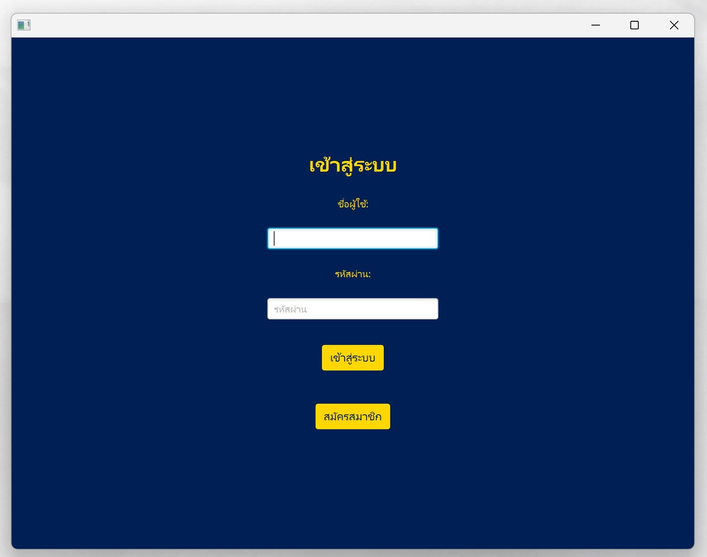
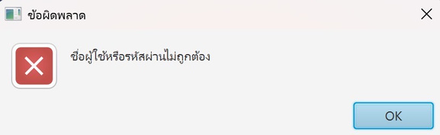
login
PERSONAL EXPENSE TRACKER
1. หน้าจอล็อกอิน
• เป็นหน้าจอแรกที่ผู้ใช้พบเมื่อเปิดแอปพลิเคชัน
• มีช่องให้กรอก อีเมล/ชื่อผู้ใช้ และ รหัสผ่าน
• ปุ่ม เข้าสู่ระบบ สำหรับการยืนยันตัวตน
2. การยืนยันตัวตน
• ระบบตรวจสอบข้อมูลที่กรอกว่าถูกต้องหรือไม่
• หากข้อมูลถูกต้อง ผู้ใช้จะเข้าสู่หน้าหลักของแอป
• หากข้อมูลผิดพลาด จะแสดงข้อความแจ้งเตือน
3. ฟีเจอร์เพิ่มเติม
• สมัครสมาชิก: สำหรับผู้ใช้ใหม่ที่ยังไม่มีบัญชี
ส่วนของล็อกอินใน PERSONAL EXPENSE TRACKER
เด่นของระบบล็อกอิน
• ปลอดภัยด้วยการเข้ารหัสข้อมูล
• ใช้งานง่ายและสะดวก

Slide 28
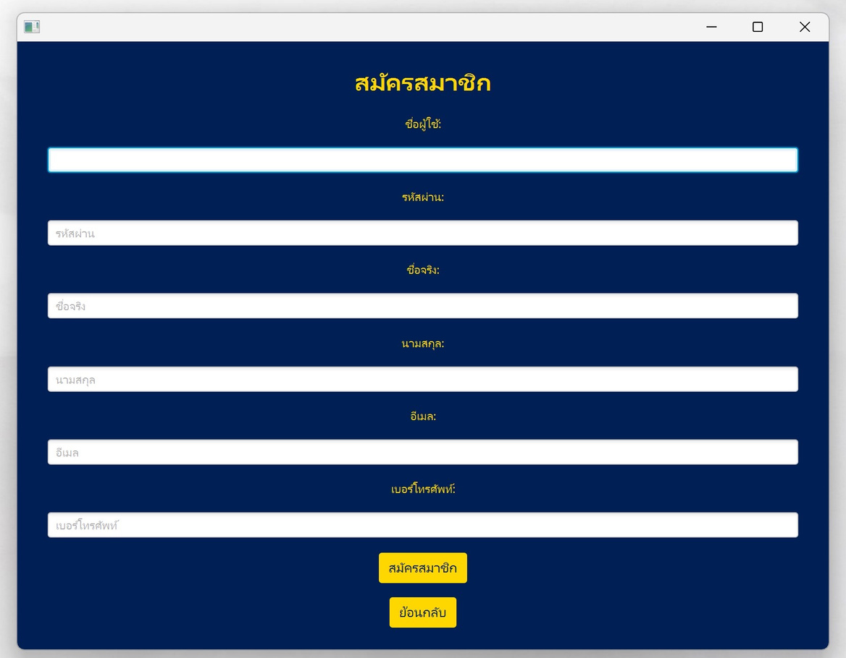

Sign in
ส่วนของสมัครสมาชิกใน PERSONAL EXPENSE TRACKER
1. หน้าจอสมัครสมาชิก
• มีฟอร์มให้กรอกข้อมูลสำคัญ ได้แก่
• ชื่อผู้ใช้ (Username): ใช้สำหรับเข้าสู่ระบบ
• รหัสผ่าน (Password): ต้องมีความปลอดภัย (อาจกำหนดให้มีตัวเลข + ตัวอักษรพิเศษ)
• ชื่อจริง (First Name) และ นามสกุล (Last Name): สำหรับระบุข้อมูลส่วนตัว
• อีเมล (Email): ใช้สำหรับยืนยันตัวตนและรับการแจ้งเตือน
• เบอร์โทรศัพท์ (Phone Number): ใช้สำหรับติดต่อหรือกู้คืนบัญชี
2. ปุ่มการทำงาน
• ปุ่ม “สมัครสมาชิก”: เมื่อกรอกข้อมูลครบ ระบบจะตรวจสอบความถูกต้องก่อนบันทึก
• ปุ่ม “ย้อนกลับ”: กลับไปหน้าล็อกอินหรือหน้าก่อนหน้า
3. การตรวจสอบข้อมูล
• ตรวจสอบว่าชื่อผู้ใช้และอีเมลไม่ซ้ำกับที่มีอยู่
• รหัสผ่านต้องตรงตามเงื่อนไขความปลอดภัย
• อีเมลและเบอร์โทรศัพท์ต้องเป็นรูปแบบที่ถูกต้อง
4. ฟีเจอร์เพิ่มเติม
• แสดง/ซ่อนรหัสผ่าน เพื่อช่วยให้กรอกได้สะดวกขึ้น

Slide 29

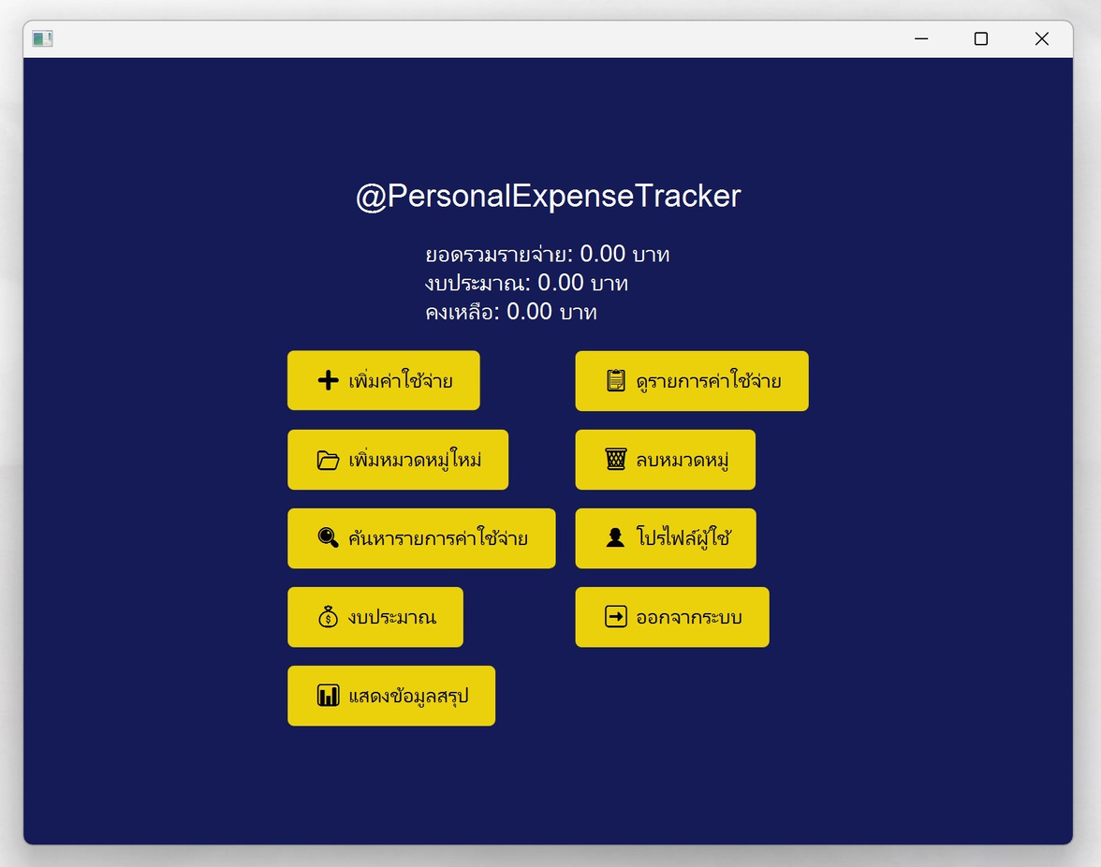

หน้าหลักของ PERSONAL EXPENSE TRACKER
HOME PAGE
1. แสดงยอดสรุปทางการเงิน
• ยอดรวมรายจ่าย: แสดงจำนวนเงินที่ใช้ไปทั้งหมด
• งบประมาณ: กำหนดงบประมาณที่สามารถใช้ได้
• คงเหลือ: แสดงเงินที่เหลือจากงบประมาณหลังหักรายจ่าย
2. ฟังก์ชันหลักของระบบ
• ”เพิ่มค่าใช้จ่าย” → เพิ่มรายการค่าใช้จ่ายใหม่
• ”ดูรายการค่าใช้จ่าย” → ดูประวัติและรายละเอียดการใช้จ่าย
• “เพิ่มหมวดหมู่ใหม่” → สร้างหมวดหมู่ค่าใช้จ่าย เช่น อาหาร, ค่าเดินทาง
• “ลบหมวดหมู่” → ลบหมวดหมู่ที่ไม่ต้องการใช้
• “ค้นหารายการค่าใช้จ่าย” → ค้นหารายจ่ายจากชื่อ, หมวดหมู่ หรือช่วงเวลา
3. การจัดการบัญชีผู้ใช้
• “โปรไฟล์ผู้ใช้” → แก้ไขข้อมูลส่วนตัว เช่น ชื่อ, เบอร์โทร, อีเมล
• “งบประมาณ” → ตั้งค่าหรือปรับเปลี่ยนงบประมาณใหม่
• “ออกจากระบบ” → ออกจากบัญชีปัจจุบัน
4. แสดงข้อมูลสรุป
• แสดงกราฟหรือสถิติเพื่อวิเคราะห์การใช้จ่าย

Slide 30

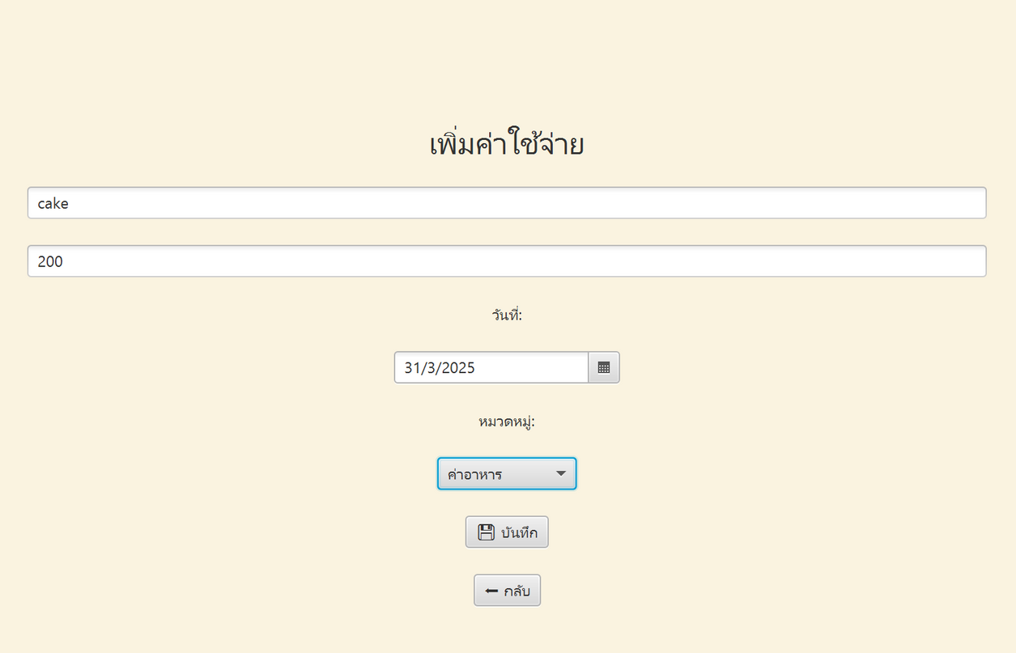
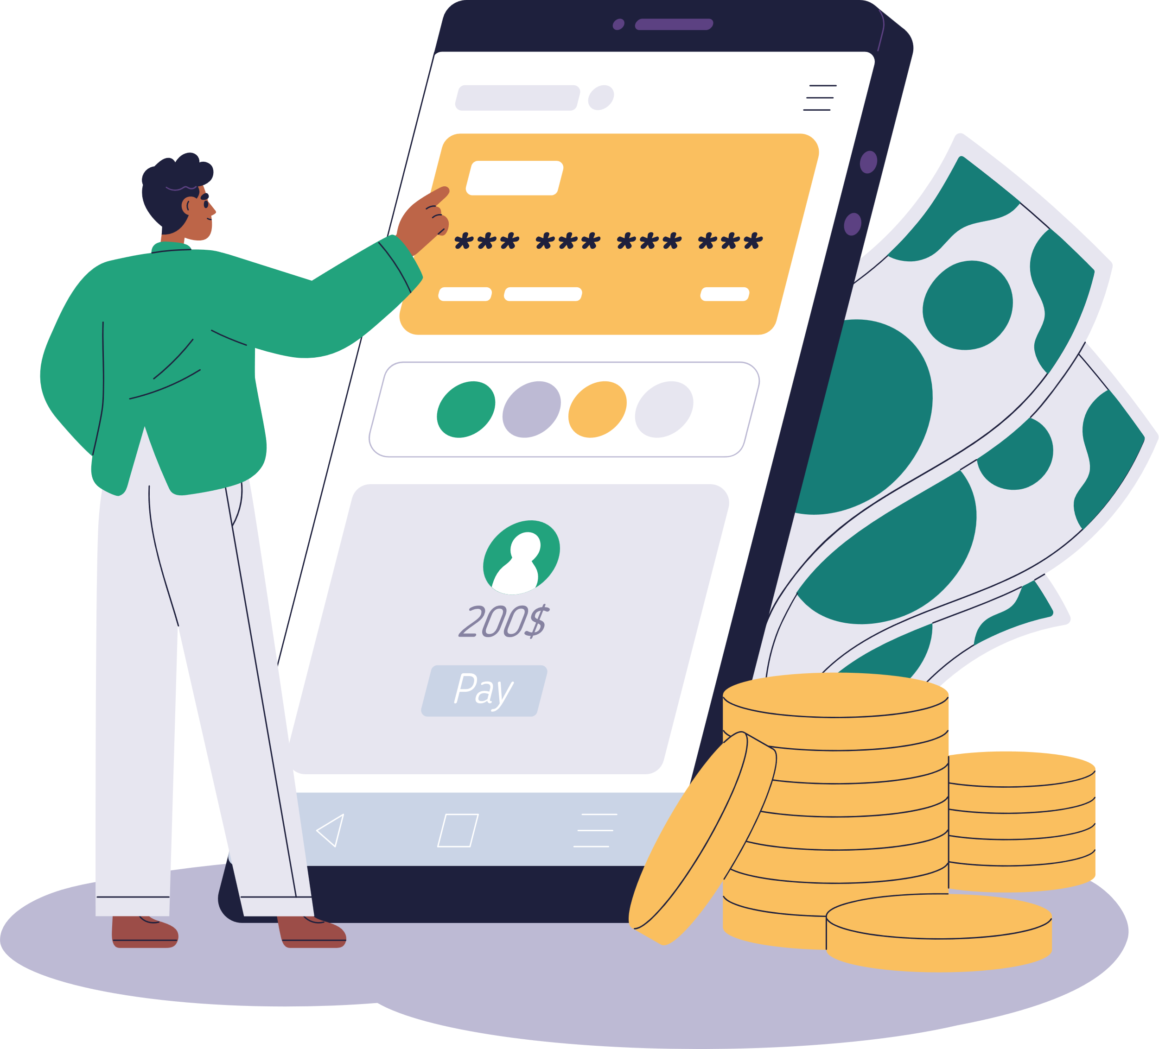
เพิ่มค่าใช้จ่าย
1. หน้าตาของระบบเพิ่มค่าจ่าย
• มีฟอร์มกรอกข้อมูลสำหรับการเพิ่มค่าใช้จ่าย เช่น
• ประเภท (เช่น อาหาร, การเดินทาง, บันเทิง ฯลฯ)
• จำนวนเงิน
• วันที่ (วันที่ใช้จ่าย)
• รายละเอียด (เหตุผลหรือบันทึกเพิ่มเติม)
2. วิธีการเพิ่มค่าจ่าย
• เมื่อผู้ใช้กรอกข้อมูลในฟอร์มแล้ว สามารถคลิกปุ่ม “เพิ่ม” หรือ “บันทึก” เพื่อบันทึกการใช้จ่ายนั้นลงในระบบ
• ระบบจะเก็บข้อมูลการใช้จ่ายไว้ในฐานข้อมูล หรือแสดงในลิสต์รายการค่าจ่ายที่เพิ่มเข้าไปในระบบ

Slide 31

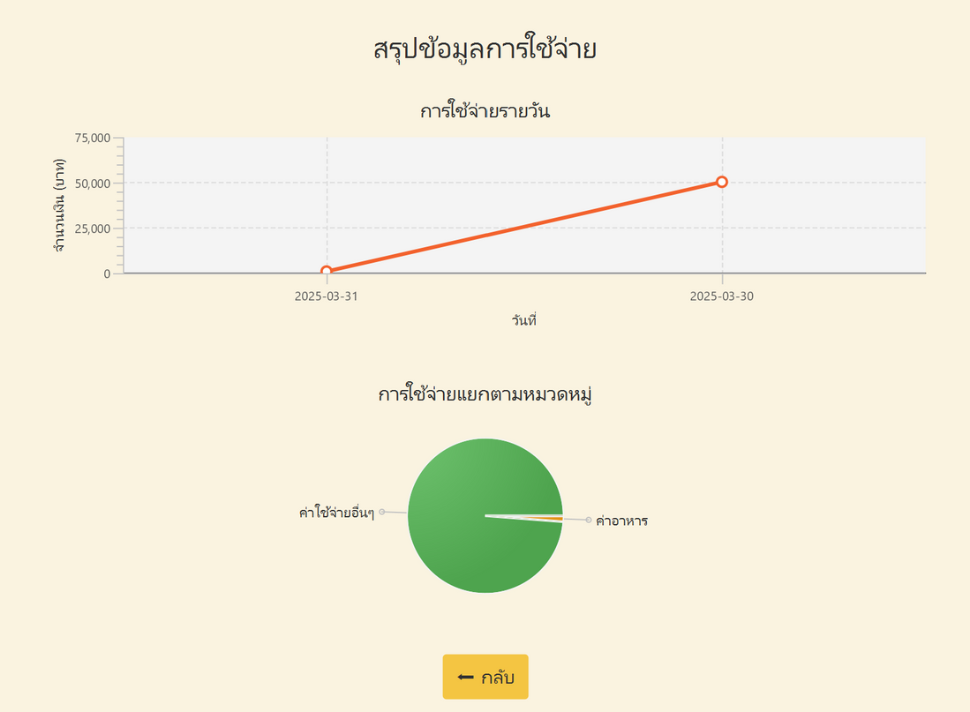
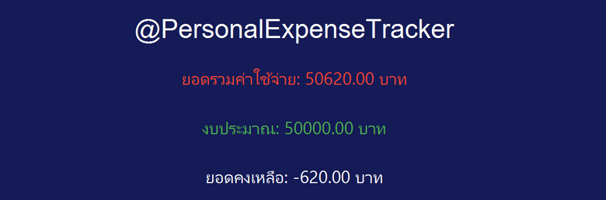
ข้อมูลสรุป
1. ยอดรวมรายจ่าย (Total Expenses)
• เป็นการรวมยอดค่าใช้จ่ายทั้งหมดที่เกิดขึ้นในช่วงเวลานั้น (เช่น เดือนหรือปี)
2. งบประมาณ (Budget)
• คือจำนวนเงินที่ผู้ใช้ตั้งไว้สำหรับการใช้จ่ายในช่วงเวลานั้น
3. คงเหลือ (Remaining Balance)
• คำนวณโดยการหักยอดรวมรายจ่ายจากงบประมาณ
• คงเหลือ = งบประมาณ - ยอดรวมรายจ่าย
4. แจ้งเตือนเมื่อเกินงบประมาณ
• หากยอดรวมรายจ่ายเกินงบประมาณ ระบบจะขึ้นข้อความเตือน เช่น
“เตือน: ค่าใช้จ่ายของคุณเกินงบประมาณ! ยอดใช้จ่าย: 25,000 บาท, งบประมาณ: 20,000 บาท”
• สามารถตั้งค่าให้มีการแจ้งเตือนผ่านแอปหรือส่งข้อความเตือนเมื่อยอดใช้จ่ายใกล้เคียงหรือเกินงบประมาณ
ตัวอย่างการแสดงผล:
• ยอดรวมรายจ่าย: 25,000 บาท
• งบประมาณ: 20,000 บาท
• คงเหลือ: -5,000 บาท (เกินงบ)
• ข้อความเตือน: “เตือน: ค่าใช้จ่ายเกินงบประมาณ”

